Slide 1
Tema: Organiki däl maddalaryň klaslara bolünişi we atlandyrylyşy
Meýilnama:
1.Himiki maddalar, elementler
2.Oksidler – olaryň emele gelişi, häsiýetleri.
3.Esaslar – olaryň emele gelişi häsiýetleri..
4.Kislotalar – olaryň emele gelişi, häsiýetleri.
5.Duzlar – olaryň emele gelişi, häsiýetleri.

Slide 2
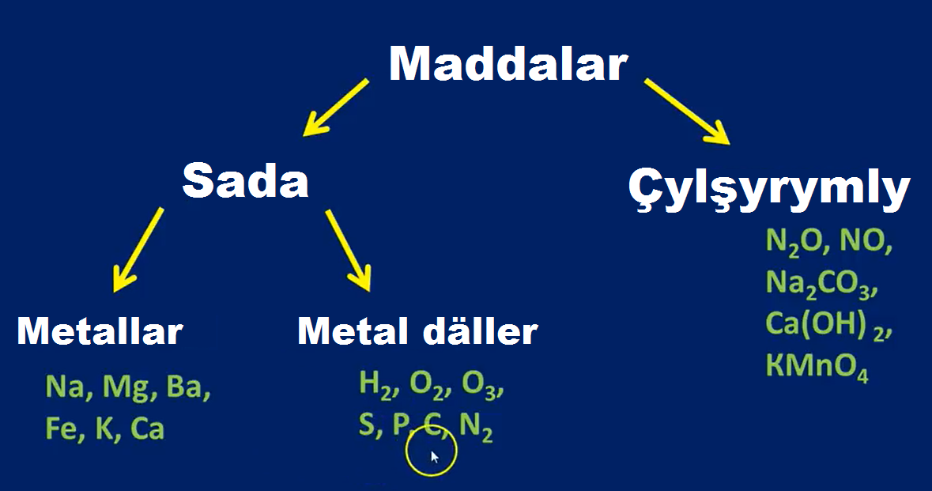

Slide 3
Ähli maddalar sada we çylşyrymly maddalara bölünýärler.
Sada maddalara bir elementiň atomlaryndan ybarat bolan maddalar degişlidirler: metallar, bir atomdan durýan gazlar we ş.m.
Çylşyrymly maddalara elementleriň özara täsirleşmegi netijesinde emele gelen birleşmeler degişlidirler.
Himiki element-bu atomlaryň bir görnüşidir.

Slide 4
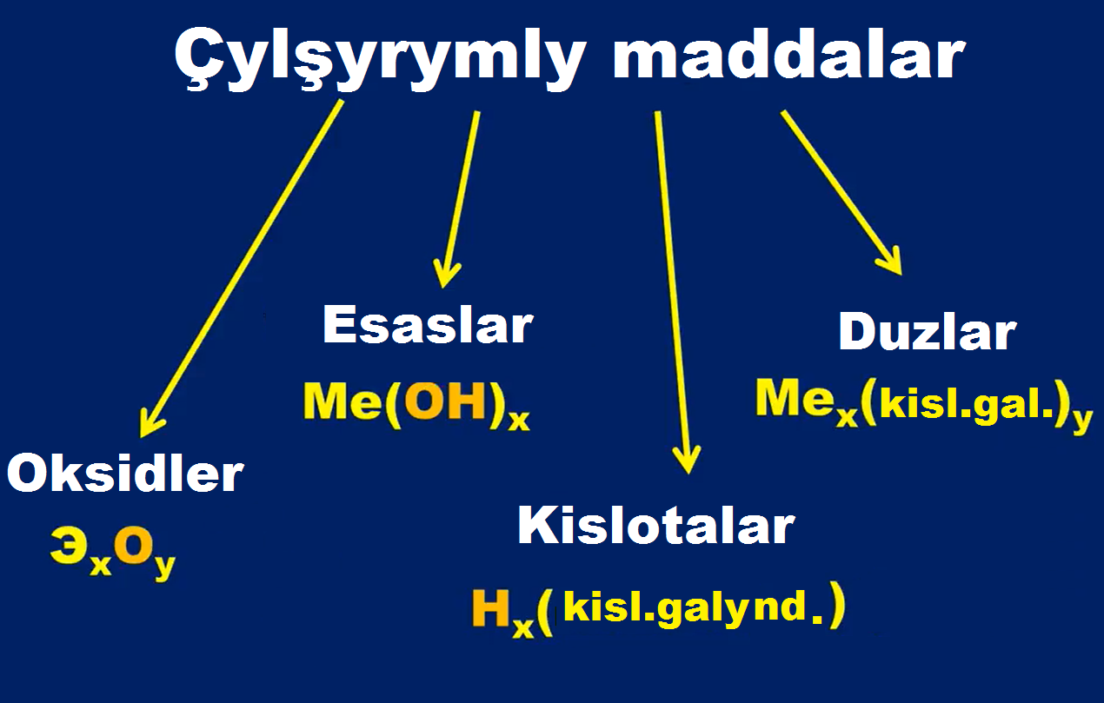
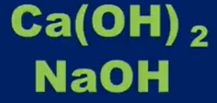
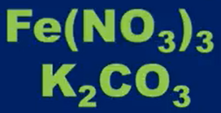

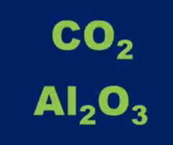


Slide 5
1) Oksidler
- elementleriň kislorod bilen
birleşmelerine aýdylýar.
2) Esaslar
- metalyň atomy bilen bir ýa-da birnäçe gidroksid toparlardan düzülen maddalar.
3) Kislotalar
- wodorodyň atomyndan we kislota
galyndysyndan düzülen çylsyrymly
maddalardyr.
4) Duzlar
- metallaryň atomlaryndan we kislota
galyndysyndan düzülen çylşyrymly maddalar.

Slide 6
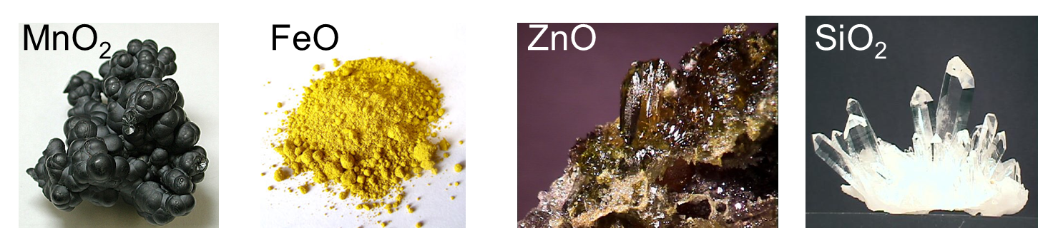
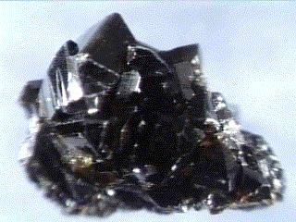
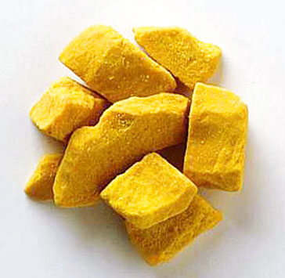
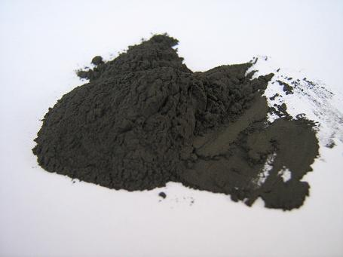
Oksidler
Umumy formulasy:
E_{х}O_{y} E-islendik element. x we y- indeksler.
Meselem: Na₂O, CaO, Al₂O₃, SO₂; SO₃,
N₂O NO₂, N₂O₅, CO, CO₂
SnO₂ PbO CuO

Slide 7
Oksidleriň toparlary:
Oksidler – elementleriñ kislorodly birleşmeleridir.
Oksidler
Duz emele getirýänler (kislotalar we aşgarlar bilen reaksiýa girip dürli duzlary emele getirýärler). P₂O₅;CO₂ . . .
Duz emele getirmeýänler N₂O ;NO; CO . . .
Esas oksidleri. BaO;CuO;FeO;MgO;
Amfoter oksidleri. Al₂O₃;ZnOCr₂O₃;BeO
Kislota oksidleri. P₂O₃; CO₂ Mn₂O₇;SO₃

Slide 8
Oksidleriň alnyş usullary:
Sada maddalaryñ okislenmegi | 4Al +3O₂ → 2Al₂O₃ 4P + 5O₂  2P₂O₅
Çylşyrymly maddalaryň okislenmegi | 2ZnS + 3O₂  2SO₂ + 2ZnO CH₄ + 2O₂  CO₂ + 2H₂O
Eremeýän esaslaryñ dargamagy | 2Fe(OH)₃  Fe₂O₃ + 3H₂0 Cu(OH)₂ → CuO + H₂O
Kislotalaryň dargamagy | H₂SiO₃  SiO₂ + H₂O H₂CO₃ CO₂ + H₂O
Duzlaryň dargamagy | BaSiO₃  SiO₂ + BaO CaCO₃ CO₂ + CaO

Slide 9
Oksidleriň fiziki häsiýetleri:
Esas oksidleri | Kislota oksidleri | Amfoter oksidleri
Suwda ereýjiligi we reňkleri dürli bolan gaty agregat halyndaky maddalar | Suwda ereýjiligi dürli bolan gaty we gaz agregat hallaryndaky maddalar | Suwda eremeýän we reňkleri dürli bolan gaty agregat halyndaky maddalar

Slide 10
 | Esas oksidleri 1) Kislotalar bilen reagirleşip (täsirleşip) suw we duz emele getirýärler. Na₂O + 2HCl → 2NaCl + H₂O BaO + 2HI → BaI₂ + H₂O 2) Kislota oksidleri bilen reagirleşip duz emele getirýärler. Na₂O + CO₂ → Na₂CO₃ MgO + SiO₂ → MgSiO₃ 3) (Aşgar metallarynyň oksidleri) Suw bilen reagirleşip aşgar emele getirýärler. Na₂O + H₂O → 2NaOH BaO + H₂O → Ba(OH)₂

Slide 11
 | Kislota oksidleri 1) Aşgarlar bilen reagirleşip suw we duz emele getirýärler. P₂O₅+6NaOH→Na₃PO₄+3H₂O CO₂+Ca(OH)₂→CaCO₃+H₂O 2) Esas oksidleri bilen reagirleşip duz emele getirýärler. P₂O₅+3BaO→Ba₃(PO₄)₂ 3) Suw bilen reagirleşip kislota emele getirýärler SO₃, CO₂ we beýl. P₂O₅+3H₂O→2H₃PO₄ 4) Gyzdyrylanda uçmaýan oksidler, uçujy oksidleri duzlardan gysyp çykarýarlar. BaCO₃+SiO₃→BaSiO₃+CO₂↑

Slide 12
 | Amfoter oksidleri 1) Kislota oksidleri bilen (gyzdyrlanda) täsirleşip (reagirleşip) duz emele getirýärler. ZnO+SO₃→ZnSO₄ 2) Esas oksidleri bilen (gyzdyrlanda) täsileşip (reagirleşip) duz emele getirýärler. Cr₂O₃+Na₂O→2NaCrO₂ 3) Kislotalar bilen reagirleşip suw we duz emele getirýärler. Al₂O₃+6HCl→2AlCl₃+3H₂O 4) Asgarlar bilen(gyzdyrlanda) reagirleşip duz we suw emele getirýärler. Al₂O₃+2KOH→2KAlO₂+H₂O

Slide 13

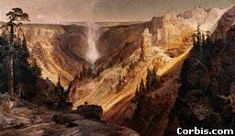
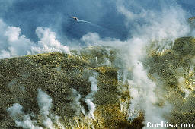
Oksidler: ulanylyşy.
Tebigatda giňden ýaýran oksidleriň biri uglerodyň dioksidi - CO₂ . Wulkan gazlarynyň düzümine girýär.

Slide 14
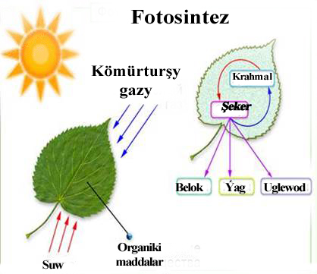
CO₂ ösümlikleriň fotosintezi üçin zerur gaz.
  Atmosferanyň düzüminde 0,04—0,03% saklanýar. Ösümlikler fotosinteziň netijesinde ony uglewodlara öwürýärler.

Slide 15
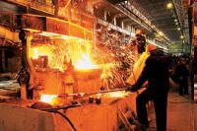
Uglerod (II) oksidi CO
Metallurgiýa önümçiliginde oňat gaýtaryjy bolup hyzmat edýär.

Slide 16
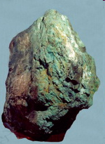
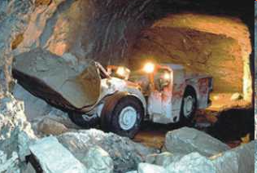
Köp sanly metallaryň magdanlary
olaryň oksidleri bolup durýar.

Slide 17
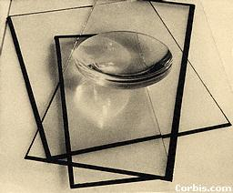
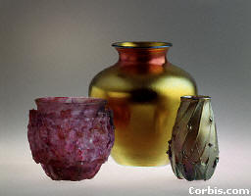
Hromyň (III) oksidini – Cr₂O₃ – ýaşyl reňkli aýna önümçiliginde ulanýarlar.

Slide 18
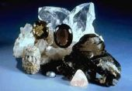
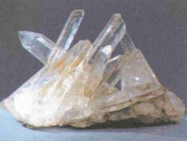
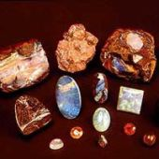
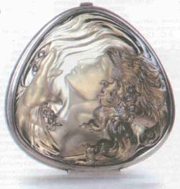
Kremniý (IV) oksidi SiO₂.. Кwars, dag hrustaly.

Slide 19
Esaslar
Esaslar-metalyň atomy bilen bir ýa-da birnäçe gidroksid toparlardan düzülen çylşyrymly maddalar.
Esaslaryň toparlary:
Esaslar
Suwda ereýän esaslar(aşgarlar) NaOH;KOH; Ba(OH)₂; Ca(OH)₂
Eremeýänler. Cu(OH)₂;Fe(OH)₂; Mg(OH)₂;
Aýratyn topar - amfoter gidroksidleri, gowşak kislotalaryň we esaslaryň häsiýetlerini ýüze çykarýarlar.
Al(OH)₃;Fe(OH)₃;
H₃AlO₃;H₃FeO₃

Slide 20
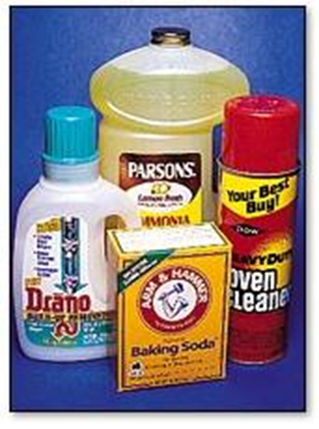
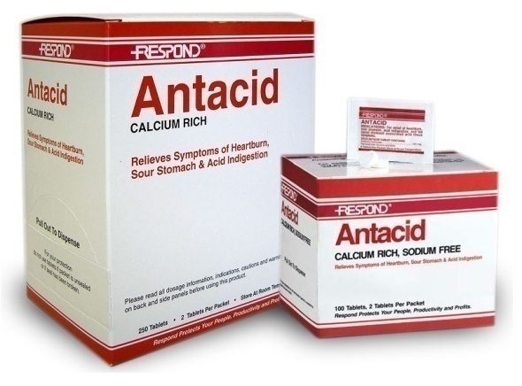
Esaslar ýa-da gidroksidler
Umumy formulasy:
Me⁺(OH⁻)_{n} Me - metalyň atomy. OH – gidroksil topar.

Slide 21
Esaslaryň alnyşy:
Aşgarlar | Eremeýän we amfoter gidroksidleri
1.Aşgar we aşgar-ýer metallaryna suwuñ täsiri. 2Na+2H₂O→2NaOH+H₂↑ Ba+2H₂O→Ba(OH)₂+H₂↑ 2.Aşgar we aşgar-ýer metallarynyñ oksidlerine suwuñ täsiri. Na₂O+H₂O→2NaOH CaO+H₂O→Ca(OH)₂ | 1.Ereýän duzlara aşgarlaryñ täsiri. CuSO₄+2NaOH→Cu(OH)₂↓+Na₂SO₄ FeCl₃+3KOH→Fe(OH)₃↓+3KCl Al(NO)₃+3LiOH→Al(OH)₃↓+3LiNO₃

Slide 22
Esaslaryň fiziki häsiyetleri.
Aşgarlar (suwda ereýän esaslar) | Eremeýän esaslar | Amfoter gidroksidleri
Suwda oňat ereýän gaty agregat halyndaky maddalar. | Dürli renkli, suwda eremeýän ýa-da az ereýän,gaty maddalar. | Dürli reñkli,suwda eremeýän ýa-da az ereýän,gaty maddalar.

Slide 23
Esaslaryň himiki häsiyetleri:
Aşgarlar (suwda ereýän esaslar) | 1)Kislotalar bilen reagirleşip duz we suw emele getirýärler. NaOH + HCl → NaCl +HOH 2)Kislota ýa-da amfoter oksidler bilen reagirleşip duz we suw emele getirýärler. 2NaOH + CO₂ → Na₂CO₃ + H₂O NaOH + ZnO → Na₂ZnO₂ + H₂O 3)Ereýän duzlar bilen reagirleşip eremeýän esaslary emele getirýärler. CuSO₄+ 2NaOH → Cu(OH)₂ + Na₂SO₄
suwda Eremeýän esaslar | 1)Kislotalar bilen reagirleşip duz we suw emele getirýärler. Cu(OH)₂ + 2HCl → CuCl₂ + 2H₂O 2)Gyzdyrlanda oksid we suw emele getirýärler. Fe(OH)₂ → FeO + H₂O
Amfoter gidroksid- leri | 1)Kislotalar bilen reagirleşip duz we suw emele getirýärler. Al(OH)₃ + 3HCl → AlCl₃ + 3H₂O 2)Aşgarlar bilen reagirleşip duz emele getirýärler. Cr(OH)₃ + 3KOH → K₃CrO₂•2H₂O ergin Gyzdyrlanda reaksiýa başgaça geçýär. Al(OH)₃ + KOH→KAlO₂ + 2H₂O 3)Gyzdyrlanda oksid we suw emele getirýärler. 2Al(OH)₃ → Al₂O₃ + 3H₂O

Slide 24
Kislotalar.
Kislotalar- wodorodyň atomyndan we kislota galyndysyndan düzülen
çylsyrymlymaddalardyr.
Elektrolitik dissosiasiýasy nukdaýnazaryndan kislotalar – erginleriniň dissosiasiýasy netijesinde wodorodyň kationlaryny we kislota galyndylarynyň anionlaryny emele getirýärler.
Kislotalaryň klassifikasiýasy:
1. Wodorod atomlarynyň sany boýunça
Bir esasly | Iki esasly | Üç esasly
HCl; HNO₃; HClO₄; | H₂SO₄; H₂SiO₃; H₂SO₃; H₂CO₃; | H₃PO₄; H₃AlO₃;
2. Kislota galyndysynda kislorodyň atomlary boýunça
Kislorodly | Kislorodsyz
H₂CO₃; H₃PO₄; H₂SO₄ | HCl; H₂S; HBr; HF
3. Elektrolit hökmünde güýji boýunça
Güýçli | Gowsak | Orta güýçli
HNO₃; H₂SO₄; HCl; | H₂SiO₃; H₂CO₃; H₂S; | H₃PO₄;

Slide 25
Kislotalaryñ alnyşy:
Güýçli kislotalaryň gowşak kislotalaryñ duzlary bilen täsiri. K₂S + 2HCl → 2KCl + H₂S NaCl + H₂SO₄ → NaHSO₄ + HCl↑
Metal dälleriň özara täsiri. H₂+Cl₂→2HCl H₂+S→H₂S
Kislota oksidleriniň suw bilen täsiri. CO₂+H₂О → H₂CO₃ P₂O₃ + 3H₂O → 2H₃PO₄
Fiziki hasiýetleri: gaty ýa-da suwuk agregat halyndaky maddalar. Köpüsi suwda oňat ereýärler.

Slide 26
Kislotalaryň himiki häsiýetleri
Elektrohimiki güýjenme hatarynda wodoroddan öñde duran metallar bilen HNO₃ we H₂SO₄(kons.) reaksiýalary şeýle geçýär. | Esas we amfoter oksidleri bilen reaksiýalar. | Aşgarlar we eremeýän esaslar bilen reaksiýalar. | Duzlar bilen reaksiýalar (eger gaz ýa-da çökündi emele gelende). | Gyzdyrlanda käbirleriniñ dargamagy.
Zn +2HCl→ → ZnCl₂+H₂↑ Zn⁰+2H⁺+2Cl⁻→→Zn²⁺+2Cl⁻+H₂↑ Zn⁰+2H⁺→ →Zn²⁺+H⁰₂↑ | CaO + H₂SO₄→ →CaSO₄ + H₂O Ca +2H⁺+SO₄²⁻= CaSO₄ + H₂O | NaOH + HCl → → NaCl + H₂O OH⁻+H⁺= H₂O | BaCO₃+2HCl→ BaCl₂+ H₂O + CO₃ BaCO₃+2H⁺= =Ba²⁺+H₂O+CO₂↑ | H₂SiO₃→ →H₂O+SiO₂
Kislotalaryñ erginleri indikatorlaryñ renkini üýtgedýärler (lakmus gyzyl, metil mämişi gülgüne reňke boýalýar).

Slide 27
Duzlar - metallaryň atomlaryndan we kislota galyndysyndan düzülen
çylşyrymly maddalar.
Duzlaryň toparlary:
Orta (normal) kislotalaryň düzümindäki wodorody, metallaryň atomlarynyň doly çalyşmagy. | Turşy - kislotalaryñ düzümindäki wodorody metallaryñ atomlarynyň doly däl çalyşmagy. | Esas - esaslardaky gidroksil toparyň kislota galyndysy bilen doly däl çalşylmagy. | Ikili -kislotalardaky wodorodyñ atomlaryny dürli iki metallaryň çalyşmagy.
Na₂SO₄ , CaCl₂ , K₂CO₃ , FeCl₃ , KMnO₄ | NaHSO₄, KHCO₃, NaH₂PO₄, NaHCO₃ | MgOHCl, ZnOHNO₃, CaOHCl₂ | KNa₂PO₄ , KCr(SO₄)₂, NaAl(SO₄)₂ ,
NaCl natriý hloridi. BaSO₄ bariý sulfaty. | KHCO₃ kaliý gidrokarbonaty. NaHS natriý gidrosulfidi. | MgOHCl magniý gidroksohloridi. FeOH(NO₃) demriñ (II) gidroksonitraty. | KNa₂PO₄ kaliý dinatriý ortofosfaty.
Duzlaryň okalyşy

Slide 28
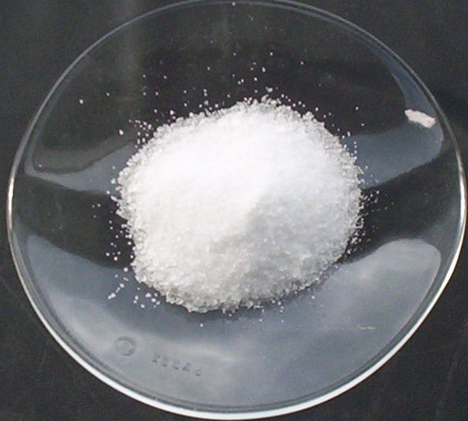
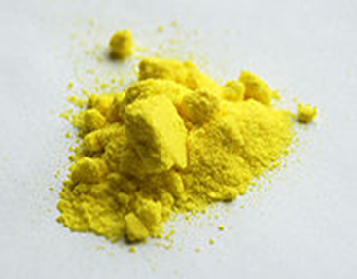
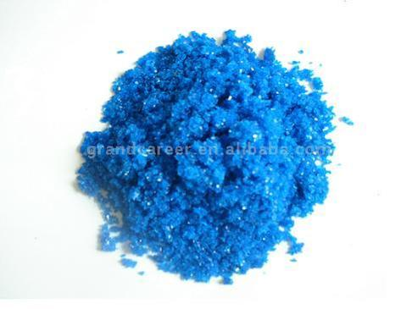
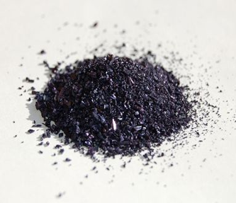
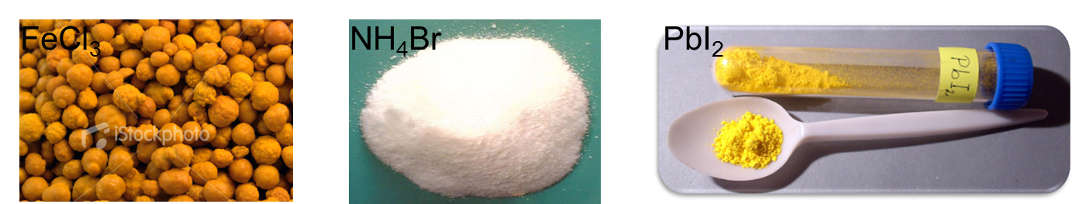
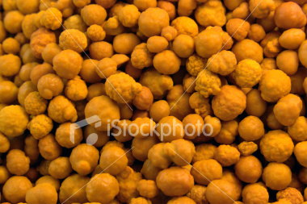
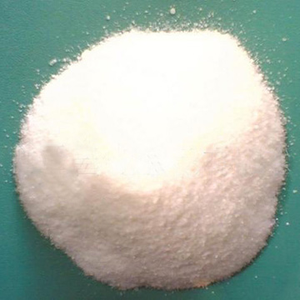
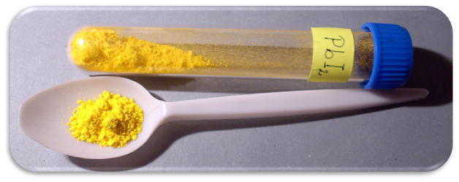
Duzlar
Şertli umumy formulasy:
Me⁺_{х} (kislota galyndysy)⁻_{y}
Na₂SO₄
K₂CrO₄
Cu(NO₃)₂
KMnO₄
Na₂SO₄
FeCl₃
NH₄Br
PbI₂

Slide 29
Duzlaryň alnyşy
Metallardan | Metal + metal däl | Mg + Cl₂ → MgCl₂
 | Metal + kislota | 2Al + 6HCl → 2AlCl₃ + 3H₂
 | Metal + duz | Zn + CuCl₂ → Cu + ZnCl₂
Oksidlerden | Esas oksidi + kislota | CaO + 2HCl → CaCl₂ + H₂O
 | Kislota oksidi + aşgar | CO₂ + Ca(OH)₂ → CaCO₃ + H₂O
 | Esas oksidi + kislota oksidi | MgO + CO₂ → MgCO₃
Bitaraplaşma reaksiýasy | Esas + kislota | NaOH + HCl → NaCl + H₂O
Duzlardan | Duz + duz | K₂SO₄ + BaCl₂ → BaSO₄ + 2KCl
 | Duz + aşgar | AlCl₃ + 3KOH → Al(OH)₃ +3KCl
 | Duz + kislota | Na₂S +2HCl →2NaCl + H₂S

Slide 30





Himiki häsiýetleri :
Eger reaksiýa netijesinde bolmanda,bir eremeýän duz emele gelende iki ereýän duzlar reagirleýärler. CuSO₄+ BaCl₂→BaSO₄+CuCl₂
Reaksiýa netijesinde, eremeýän esas emele gelse,duzlar aşgarlar bilen reagirleýärler. CuCl₂ + 2KOH → Cu(OH)₂↓ + 2KCl
Reaksiýa netijesinde,gaz ya-da çökündi emele gelse duzlar kislotalar bilen reagirlesýärler. CaCO₃+ 2HCl → CaCl₂ + H₂O + CO₃↑
Ereýän duzlar, olary düzýän metallaryñ işjenligi reagirleşýäniňkiden pes bolan ýagdayynda metallar b-n reagirleşýärler. Zn + CuCl₂ → Cu + ZnCl₂
Käbir duzlar gyzdyrlanda dargaýarlar. CaCO₃ → CaO + CO₂↑
Käbir duzlar gidrolize sezewar bolýarlar. Na₂CO₃ + H₂O → NaHCO₃ + NaOH

Slide 31
Fiziki häsiýetleri : reňkleri we
suwda ereýjiligi dürli bolan, gaty agregat halyndaky, kristallik maddalar.

Slide 32
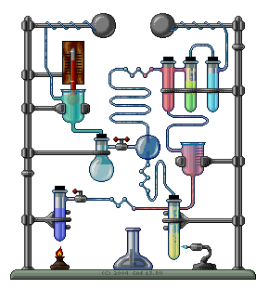
Organiki däl
birleşmeleriň
esasy toparlary

Slide 33
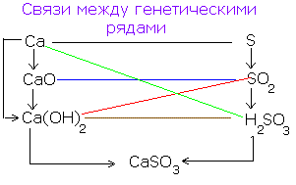
Organiki däl maddalaryň arasyndaky genetiki baglanyşyk

Slide 34
Barlagnama Wariant 1
Esas oksidiň formylasy:
А) Na₂O B) CO Ç) SO₃
2. Fosfor (V) oksidi bilen suwuň reaksiýasy netijesinde emele geler
А)esas B) kislota Ç) duz
3. Suw bilen reaksiýa girmeýär.
А) CO₂ B) CaO Ç) SiO₂
4. Berlen reaksiýanyň deňlemesinde kislorodyň koeffisiýenti Al + O₂ → Al₂O₃
А) 2 B) 3 Ç) 4
5. Kükürt kislotasy bilen reaksiýa girer
А) MgO B) SO₂ В) N₂O₅

Slide 35

Wariant2
Kislota oksidiniň formulasy
А) CO₂ B) CaO Ç) K₂O
2. Natriý oksidi bilen suwuň reaksiýasy netijesinde emele gelýär
А)Duz B)aşgar В)kislota
3. Suw bilen täsirleşer
А) CuO B) FeO Ç) BaO
4. Natriý gidroksidi bilen reaksiýa girer
А) CuO B) P₂O₅ Ç) CaO
5. Demir (III) gidroksidi darganda emele geler
А) Fe₂O₃ , H₂O B) FeO , H₂O Ç) Fe , H₂O

Slide 36
1. Artyk maddany kesgitlemeli
СаО, СН₄, N₂О,
SiО₂, О₂, Н₂О,
КОН, РbО, СО₂,
Al₂О₃, ZnО, СО.
Deňlemäni doly ýazmaly:
.. + О₂ = 2ВаО
Si + .. = SiО₂
К + О₂ = ..

Slide 37
Duzlar - metallaryň atomlaryndan we kislota galyndysyndan düzülen
çylşyrymly maddalar.
Duzlaryň toparlary:
Orta (normal) kislotalaryň düzümindäki wodorody metallaryň atomlarynyň doly çalyşmagy. | Turşy - kislotalaryñ düzümindäki wodorody metallaryñ atomlarynyň doly däl çalyşmagy. | Esas - esaslardaky gidroksil toparyň kislota galyndysy bilen doly däl çalşylmagy. | Ikili -kislotalardaky wodorodyñ atomlaryny dürli metallaryň çalyşmagy.
Elektrolitiki dissosiasiýa taglymatyna laýyklykda, orta duzlary erginlerinde metallaryň kationlaryny we kislota galyndysynyň anionlaryny emele getirýän elektrolitler. NaCl→Na⁺+Cl⁻ Mg(NO₃)₂→Mg²⁺+2NO₃⁻ | Elektrolitiki dissosiasiýa taglymatyna laýyklykda, turşy duzlary erginlerinde metallaryň we wodorodyň kationlaryny we kislota galyndysynyň anionlaryny emele getirýän elektrolitler.Dissosiasiýa basgançakly gecýär. KHCO₃→K⁺+HCO₃⁻ HCO₃⁻→H⁺+CO₃²⁻ | Elektrolitiki dissosiasiýa taglymatyna laýyklykda, esas duzlary erginlerinde metallaryň kationlaryny kislota galyndysynyň we gidrokso toparynyň anionlaryny emele getirýän elektrolitler. Olar az ereýärler, dissosiasiýasy basgançakly geçýär. MgOHCl→MgOH⁺+Cl⁻ MgOH⁺→Mg²⁺+OH⁻ | Ikili duzlar orta duzlary ýaly dissosirlenýärler, ýöne olaryñ dissosiasiýasynda iki metallaryň kationlary emele gelýärler. KNa₂PO₄→ →K⁺+2Na⁺+PO₄³⁻
NaCl natriý hloridi. BaSO₄ bariý sulfaty. | KHCO₃ kaliý gidrokarbonaty. NaHS natriý gidrosulfidi. | MgOHCl magniý gidroksohloridi. FeOH(NO₃) demriñ (II) gidroksonitraty. | KNa₂PO₄ kaliý dinatriý ortofosfaty.

